Slide 1
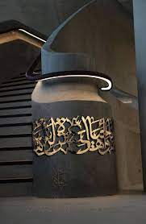
دخول الزخرفة والخط العربي بالاثاث والتصميم الداخلي
م. حنين صالح

Slide 2
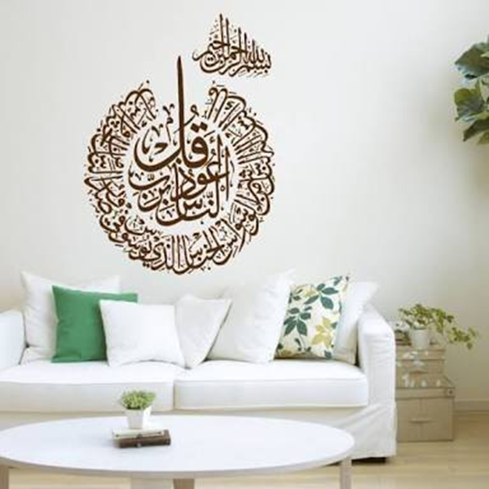
الخط العربي
يعد الخط العربي من الخطوط الاستثنائية على مستوى لغات العالم، حيث تتميز الحروف العربية عن غيرها بتقبلها أن تتشكل في أشكال هندسية متعددة مع احتفاظها بطابعها العربي الأصيل دون تغيير، على عكس حروف اللغات الأجنبية فهي لها شكل واحد يتسم بالجمود، ولهذا السبب تعددت أنواع الخط العربي وفنونه، والتي شكلت جزءا كبيرا من تراثنا العريق المسجل بفنون العمارة والزخرفة الإسلامية التي ابهرت معظم فناني الغرب.

Slide 3
فن الزخرفة باستخدام الخط العربي مرتبط ارتباطا وثيقا بلغتنا الثرية وتطورها الحضاري، فكان من الطبيعي أن يتحول الخط العربي إلى مصدر إلهام غني لمصممي الديكور في محاولة لدمج فن الفلكلور العربي مع تصميمات قطع الأثاث وإكسسوارات الديكور، للجمع بين الطبيعة الزخرفية المتداخلة للحروف والمشغولات الخشبية أو النحاسية التي تلائم الذوق الكلاسيكي، وأحدث تصميمات المودرن المعاصرة.

Slide 4
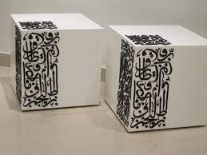
الحروف العربية امتدت من كونها جزءا من موروثنا الشعبي إلى المشغولات الخشبية والخزفية أو النحاسية حتى تصنيع الأكلمة والسجاد، مما شجع صناع الاثاث ومصممي الديكور على مزج ما نحبه من فلكلورنا العربي القديم في التصميم الداخلي الحديث.
ومن قطع الأثاث الطاولات الخشبية سواء كانت تنتمي إلى طراز الارابيسك الشهير أو مصممة على الطراز المودرن، فإن الطباعة الزخرفية على الخشب بالحروف العربية المتداخلة تضاعف من القيمة الجمالية لقطعة الاثاث وتجعلها تبدو كما لو كانت تحفة تنتمي للزمن الماضي

Slide 5
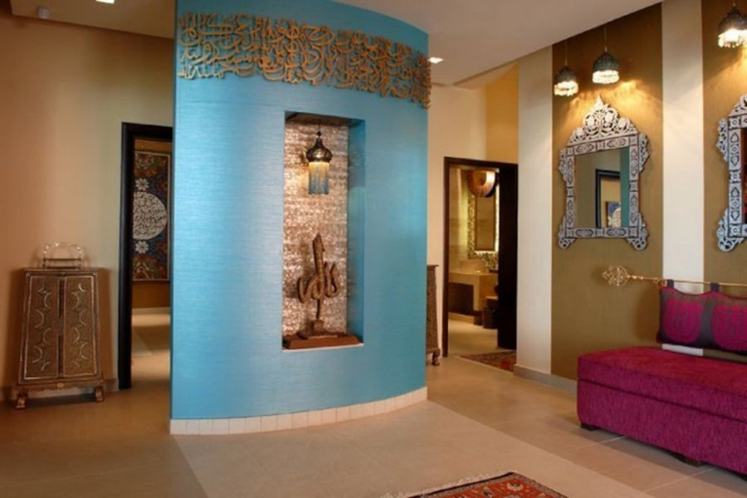

Slide 6
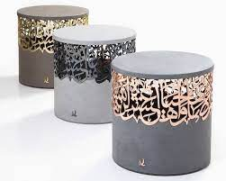
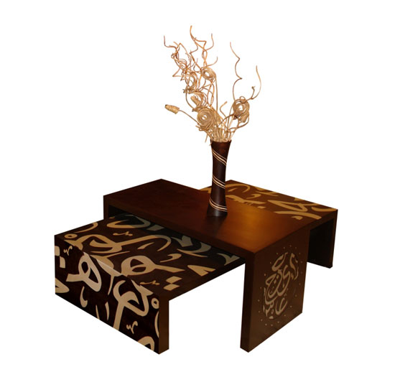

Slide 7
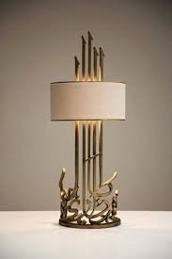
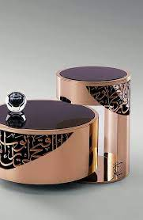

Slide 8
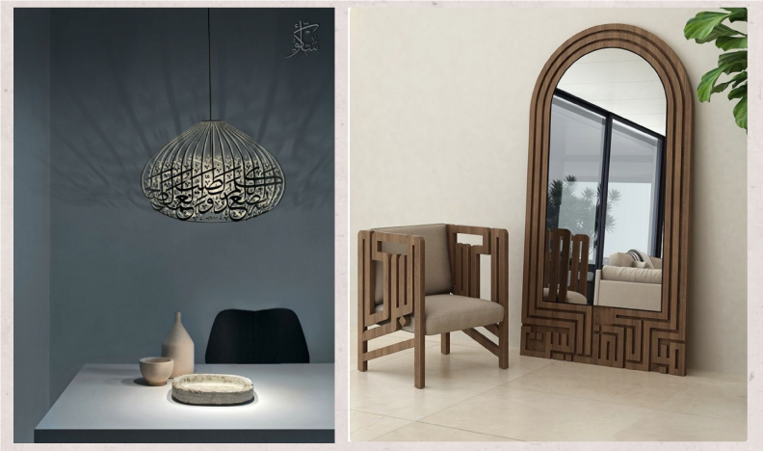

Slide 9
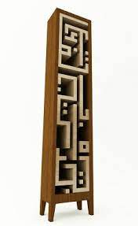
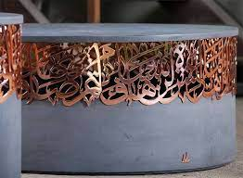
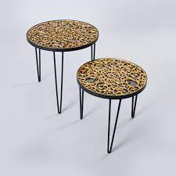

Slide 10
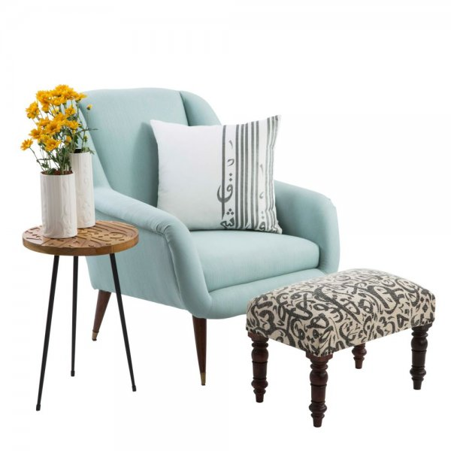

Slide 11
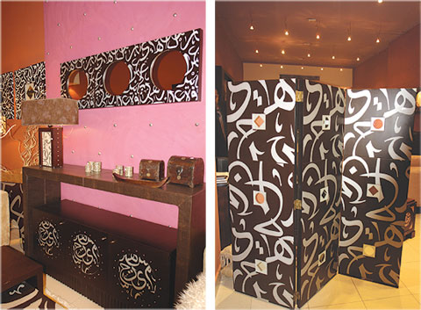

Slide 12
